Slide 1
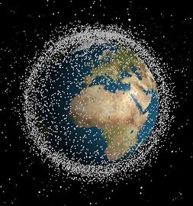
Syndrome de Kessler
Alaboud Alaa
Amado Hugo
Covier Mickael
Amami Ali
Tarik Fernane

Slide 2
Contexte
Le nombre de satellites lancés chaque année est en constante augmentation depuis les dernières années en raison de la demande croissante pour les services de communication, l'observation de la Terre, la navigation et d'autres applications spatiales.
L'augmentation du nombre de satellites en orbite terrestre présente un défi croissant pour les agences spatiales et les scientifiques du monde entier. En effet, le risque de collisions entre ces satellites et les débris spatiaux déjà présents est plus élevé que jamais. De plus, l'ajout de nouveaux satellites sur une base régulière rend la gestion de ces risques encore plus complexe.

Slide 3

Présentation du sujet
Le syndrome de Kessler, proposé par l'astrophysicien américain Donald J. Kessler en 1978, est un scénario de plus en plus préoccupant pour les experts de la NASA et les scientifiques.
Ce scénario décrit un potentiel « effet domino » qui pourrait se produire si une collision entre deux objets en orbite terrestre se produisait.
Cette collision créerait alors un grand nombre de débris spatiaux en orbite, qui à leur tour pourraient entraîner de nouvelles collisions et créer encore plus de débris, ce qui rendrait l'espace autour de la Terre dangereux, voire impossible à utiliser pour les missions spatiales.

Slide 4
Problématique: Le syndrome de Kessler est-il inévitable?

Slide 5
Métriques étudiées
Dans notre sujet, on étudiera le syndrome de Kessler à travers les débris et les satellites présents dans l’espace à travers le temps et notamment sur les décennies à venir.
On prendra en compte le nombre de satellites en fonctionnement et de débris au début de la simulation ainsi que les débris générés par le lancement de la fusée.
On utilisera ensuite des estimations pour le taux de satellites lancés, ceux devenant des débris, les débris réentrant dans l’atmosphère ainsi que le nombre de débris causés par chaque collisions.
Enfin on supposera le taux de débris causés par les collisions et le nombre de lancements journaliers comme une moyenne en fonction des dernières années.
On considèrera que les satellites en fin de vie deviennent des débris

Slide 6
Outils nécessaires à la modélisation
Pour modéliser notre réponse à la problématique de Kessler, on utilisera 2 équations mathématique assez complexe décrivant un modèle de rétroaction, très utilisé dans les domaines de l’ingénierie et de l’économie.
Cette équation prend en compte des facteurs clés comme:
le nombre initial de satellites et de débris: s0 et d0
le taux de lancement quotidien, avec ses débris engendrés et de satellites devenant des débris: l, gamma et delta
Le taux de réentrées des débris et de collisions ainsi que les débris causés à chaque collision: phi, w et n
L’écart de temps nécessaire à l’actualisation du nombre de débris et satellites spatiaux: dt (fixé à 1 jour) et le nombre de jours observés tmax

Slide 7
Outils nécessaires à la modélisation
le nombre initial de satellites et de débris: s0 et d0
le taux de lancement quotidien, avec ses débris engendrés et de satellites devenant des débris: l, gamma et delta
Le taux de réentrées des débris et de collisions ainsi que les débris causés à chaque collision: phi, w et n
L’écart de temps nécessaire à l’actualisation du nombre de débris et satellites spatiaux: dt (fixé à 1 jour) et le nombre de jours observés tmax
Cette équation prend en compte des facteurs clés comme:
Les 2 équations mathématiques résultant de ces paramètres permettent alors de calculer le nombre de débris et de satellites à l’instant t:
d = (1-phi)*d + (gamma*l) + (w*n*d) * ((1-delta)*s+l)
s = (1 - w*d) * ((1-delta)*s+l)

Slide 8
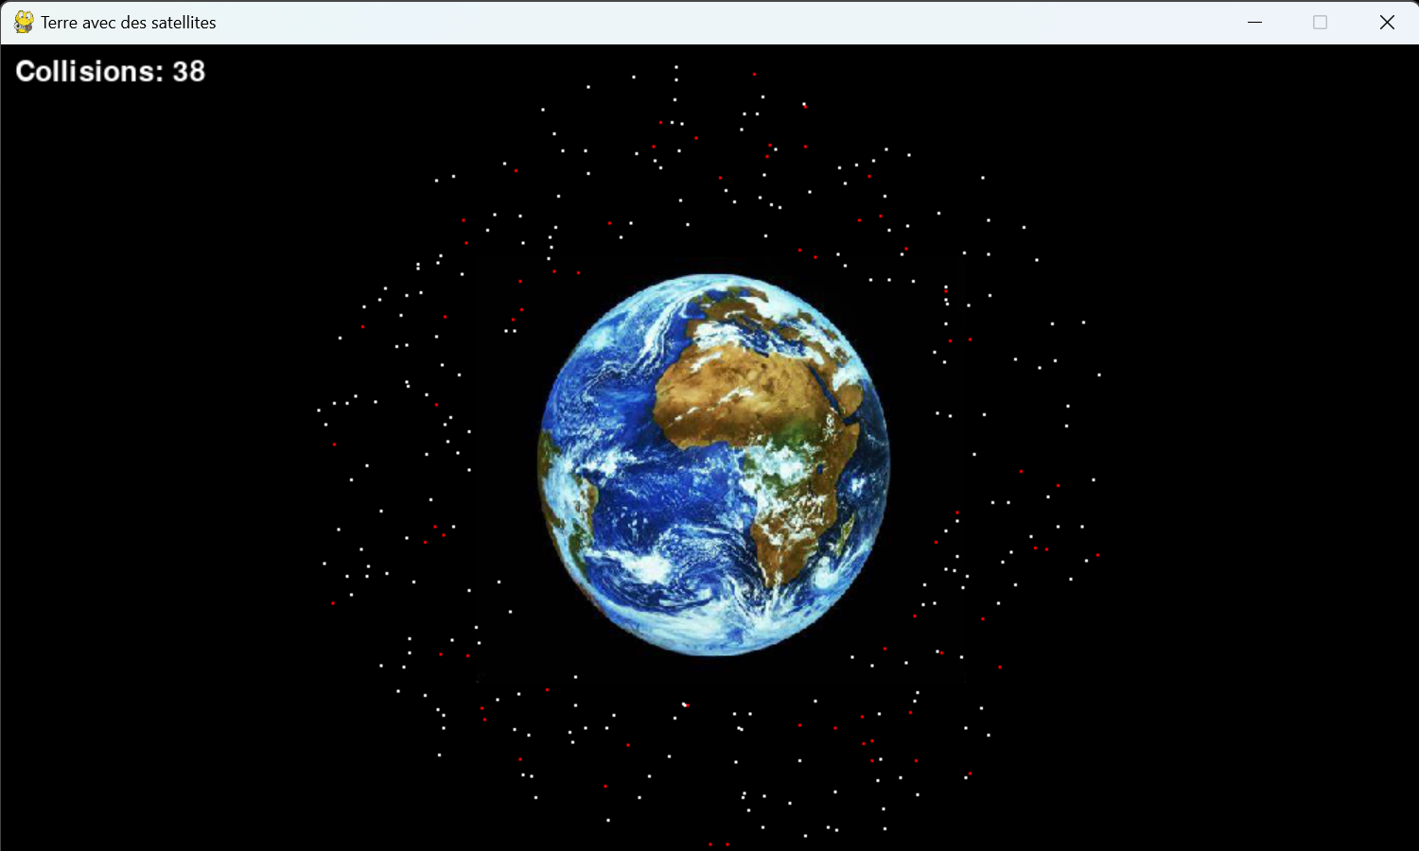
Modélisation

Slide 9
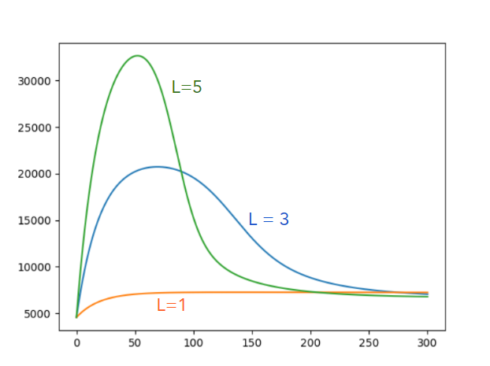
Modélisation (variation 1)
Le nombre de lancements quotidiens L influence sur la vitesse à laquelle le syndrome de Kessler apparaît.
Le nombre moyen de lancements quotidiens se situait autour de 3-4 durant ces dernières années.

Slide 10
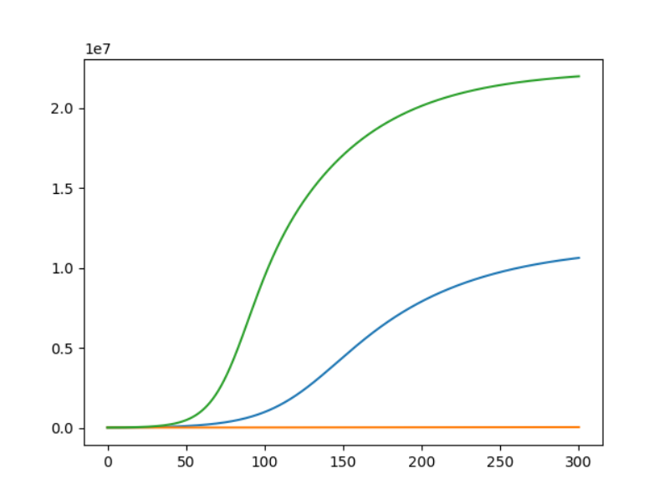
Modélisation (variation 1)
Le nombre de lancements quotidiens L influence sur l’augmentation des débris spatiaux.
Le nombre moyen de lancement quotidien se situait autour de 3-4 durant ces dernières années.

Slide 11
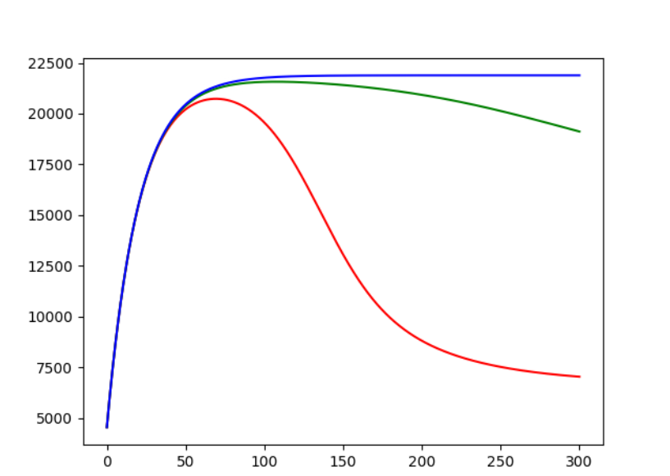
Modélisation (variation 2)
phi = 5 x 10^-5
phi = 10^-4
phi = 3 x 10^-4
Lorsqu’on fait varier le taux de débris qui retourne sur terre phi, cela influe également sur l’augmentation des satellites.
Ainsi, ramener les débris sur Terre pourrait être une solution.

Slide 12
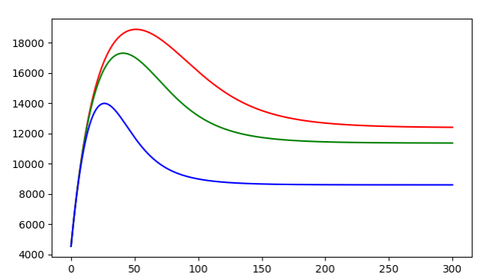
Modélisation (variation 3)
Gamma = 10 par lancement
Gamma = 25 par lancement
Gamma = 100 par lancement
Lorsqu’on fait varier le nombre de débris générés par lancement, cela influe sur le nombre de satellites.

Slide 13
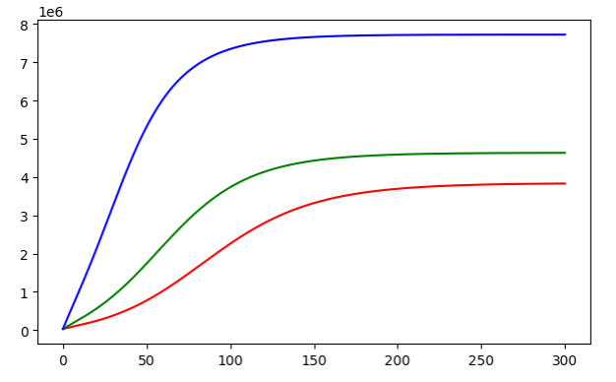
Modélisation (variation 3)
Gamma = 10 par lancement
Gamma = 25 par lancement
Gamma = 100 par lancement
Lorsqu’on fait varier le nombre de débris généré par lancement, cela influe aussi sur le nombre de débris.
Ainsi, diminuer le nombre de débris généré par lancement serait une solution intéressante(ex: systèmes d'évitement de collision et améliorations techniques ).

Slide 14
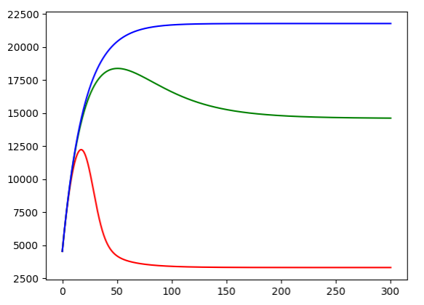
Modélisation (variation 4)
W = 1 * 10**(-10)
W = 0.2 * 10**(-10)
W = 1 * 10**(-12)
Lorsqu’on fait varier le % des débris rentrant en collision, cela influe également sur le nombre de satellites.

Slide 15
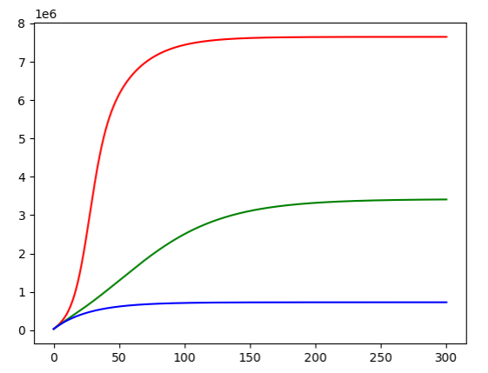
Modélisation (variation 4)
W = 1 * 10**(-10)
W = 0.2 * 10**(-10)
W = 1 * 10**(-12)
Lorsqu’on fait varier le % des débris rentrant en collision, cela influe également sur le nombre de débris.
Ainsi, rendre les satellites plus résistant au débris et un meilleur encadrement de ceux-ci serait une nouvelle solution

Slide 16
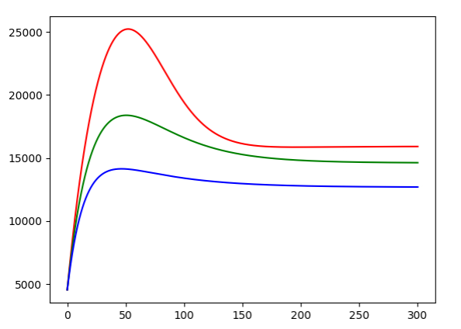
Modélisation (variation 5)
Delta = 0.03 / 365.0
Delta = 0.05 / 365.0
Delta = 0.07 / 365.0
Lorsqu’on fait varier le nombre de satellites devenant des débris (après la fin de leur durée de vie), cela influence le nombre de satellites.
Ainsi, le retrait des satellites qui ont atteint la fin de leur durée de vie utile est évidement une solution.

Slide 17
Les solutions
Il existe plusieurs mesures à prendre pour éviter le syndrome de Kessler dont:
réduction du nombre de satellites mis en orbite grâce à une meilleure utilisation et à une coopération internationale accrue
mise en place d'un système de surveillance et de suivi des débris spatiaux (possibilité de les faire retourner sur Terre avec filets, harpons, lasers, électro-aimants géants...)
respecter des normes strictes de conception et de lancement de satellites pour minimiser la création de nouveaux débris spatiaux
conception de satellites pour qu'ils soient équipés de systèmes d'évitement de collision
retrait des satellites qui ont atteint la fin de leur durée de vie utile

Slide 18
Conclusion
- Le syndrome de Kessler est une menace grandissante pour l'utilisation de l'espace et le maintien des missions spatiales.
- L'augmentation constante du nombre de satellites en orbite terrestre, combinée à la présence de débris spatiaux, crée un risque accru de collisions qui pourraient déclencher un effet domino conduisant à une quantité incontrôlable de débris en orbite.
Mesures pouvant être prises pour minimiser les risques
Essentiel que les agences spatiales et les scientifiques travaillent ensemble pour résoudre ce problème et maintenir l'utilisation de l'espace pour les générations futures.

Slide 19
Limites du sujet
La partie principale du sujet dont notamment les équations est tirée d’une revue économique, ce qui peut à priori poser des doutes sur la rigueur de la démarche suivie
Certains paramètres restent des estimations comme le taux de réentrées des débris, le taux de collisions ainsi que les débris causés à chaque collision
L’opacité à propos de l’évolution du nombre de satellites mis en orbite, des débris engendrés et des satellites devenant des débris dans les années et décennies à venir
L’étendue et l’investissement dans la mise en place de technologies développées pour réduire les débris en orbite
L’envergure de la réaction « en dominos » causée par le syndrome de Kessler rendant plus approximatif « l’après syndrome de Kessler »
Pour étendre notre travail, il serait intéressant de modéliser le syndrome de Kessler à travers une réelle évolution fiable des paramètres en jeu

Slide 20
Bibliographie
Nodir Adilov, Peter J. Alexander, Brendan M. Cunningham, « An economic “Kessler Syndrome”: A dynamic model of earth orbit debris », Department of Economics, Indiana University-Purdue University Fort Wayne, March 2018.
https://doi.org/10.1016/j.econlet.2018.02.025
Donald J. Kessler , Nicholas L. Johnson , J.-C. Liou , et Mark Matney, « The Kessler Syndrome : Implications to Future Space Operations » AAS Publications Office, February 2010.
https://citeseerx.ist.psu.edu/document?repid=rep1&type=pdf&doi=227655e022441d1379dfdc395173ed2e776d54ee
Jakub Drmola, Tomas Hubik, « Kessler Syndrome: System Dynamics Model », Division of Security and Strategic Studies, Department of Political Science at the Faculty of Social Sciences of Masaryk University, March 2018.
https://doi.org/10.1016/j.spacepol.2018.03.003
Sergei Nikolaev, « Modeling Kessler syndrome using brute force approach», Lawrence Livermore National Laboratory, July 2012.
https://doi.org/10.1063/1.4739900
Kurzgesagt, « La fin de l'espace - Créer une prison pour l'humanité », Kurzgesagt Youtube, Novembre 2018.
https://www.youtube.com/watch?v=yS1ibDImAYU&ab_channel=Kurzgesagt%E2%80%93InaNutshell
Julia Hudson, « KESSYM: A stochastic orbital debris model for evaluation of Kessler Syndrome risks and mitigations », Authorea, December 2022.
https://doi.org/10.22541/au.166990186.63397226/v1
«Space Debris and Human Spacecraft» écrit par Mark Garcia et publié par le NASA https://www.nasa.gov/mission_pages/station/news/orbital_debris.html
(Credits: Canadian Space Agency, NASA) https://www.asc-csa.gc.ca/eng/search/video/watch.asp?v=1_qlq8ze7p
L'Agence spatiale européenne (European Space Agency en anglais). https://www.esa.int/Space_Safety/Space_Debris/About_space_debris
«Why space debris cleanup might be a national security threat" - Space News https://phys.org/news/2018-11-space-debris-cleanup-national-threat.html

Slide 21
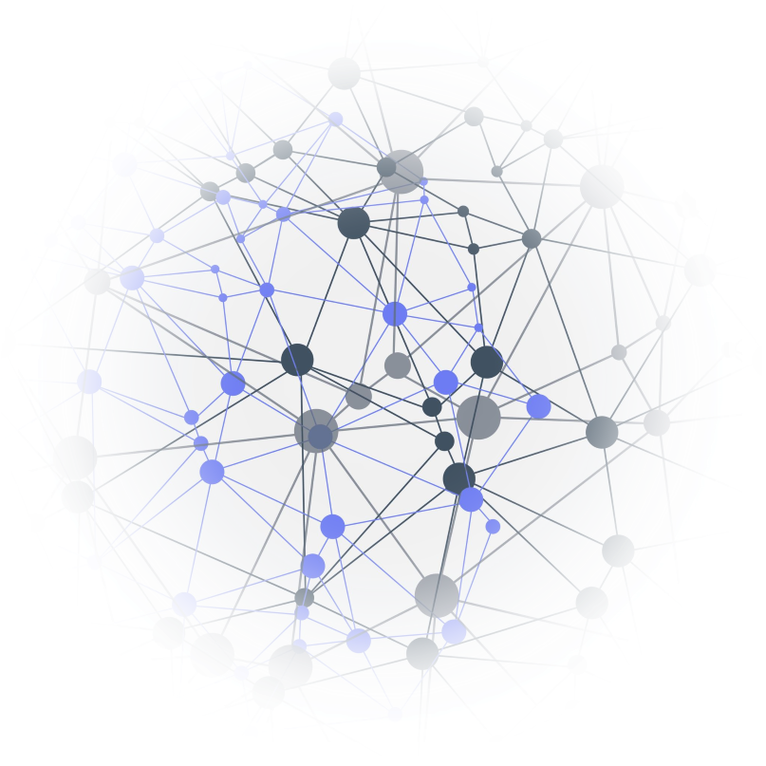

Merci pour votre attention !

